Slide 1
MODELI ATOMOV IN MOLEKUL ZA KEMIJSKE ENAČBE
Danica Mati Djuraki, Tanja Bervar
Osnovna Šola Frana Albrehta Kamnik,
Andreja Bačnik,
Zavod Republike Slovenije za šolstvo

Slide 2
Medpredmetna Razvojna Skupina za NAravoslovje in MAtematiko NAMARS = učitelji + svetovalci ZRSŠ
kemija, tehnični pouk
EKSPERIMENTALNO-RAZISKOVALNI PRISTOP
MEDPREDME-TNI PRISTOP
pri razvijanju procesnih znanj
PROBLEMSKI PRISTOP
Učenje z UPORABO MODELOV
modeli atomov in molekul

Slide 3
MODELI
Abstraktni pojmi, submikroskopski delci kot so atomi in molekule ter kemijske reakcije, kot snovne spremembe na nivoju delcev v človeških možganih »terjajo« določene konkretne predstave.

Slide 4
MODELI
Noben, še tako dober model ne zajame celotnega opisa reči ali pojava, ki ga modelira, nujno poudari ali opiše le en vidik.
Tako se pojavi nevarnost, da z analogijo zbudimo ali utrjujemo napačne predstave.
Da bi se temu vsaj malo izognili uporabljamo pri učenju različne modele in tako UČENJE Z MODELI izrabimo tudi za UČENJE O MODELIH.

Slide 5
CILJI
kemija, tehnični pouk
izdelava modelov atomov in molekul iz stiropornih kroglic, lesenih paličice in plastelina
izdelava modelov atomov ali molekul iz poljubnih materialov
uporaba modelov pri učenju urejanja kemijskih enačb
kemija

Slide 6
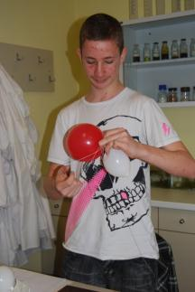
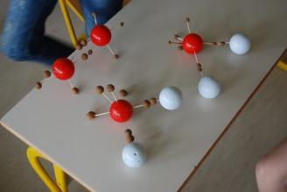
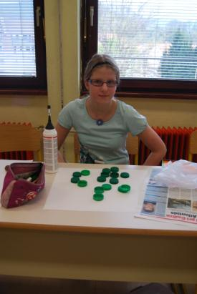
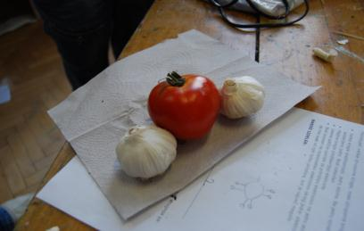
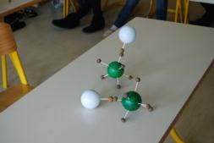
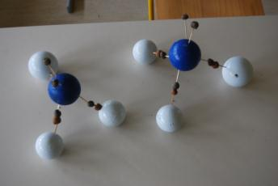
DEJAVNOSTI
Naravoslovno tehniški dan
izdelava modelov atomov in molekul iz predpisanega materiala (stiroporne kroglice in lesene paličice)
izdelava modelov atomov ali molekul iz poljubnih materialov
uporaba modelov pri učenju urejanja kemijskih enačb
Blok ura kemije

Slide 7
BLOK URA KEMIJE:
UREJANJE KEMIJSKIH ENAČB
s svojimi stiropornimi modeli
s standardnimi krogličnimi modeli z vezmi
s kalotnimi modeli
zapišejo urejeno enačbo kemijske reakcije
Učenci ponazorijo kemijsko reakcijo

Slide 8
UGOTOVITVE IN POGLED NAPREJ
Aktivnost in dobra motivacija učencev.
Lasten tempo.
Priložnosti za dodatne razlage.
Boljše razumevanje simbolnega zapisa.

Slide 9
UGOTOVITVE IN POGLED NAPREJ
Učenje z modeli
  Sprememba modelov (manjše kroglice za elektrone)
  Predstavitve modelov, izdelanih iz materiala po lastni izbiri
  Izbor najboljšega modela molekule, izdelanega iz materiala po lastni izbiri.
Učenje o modelih

Slide 10
Hvala za pozornost.

Slide 11
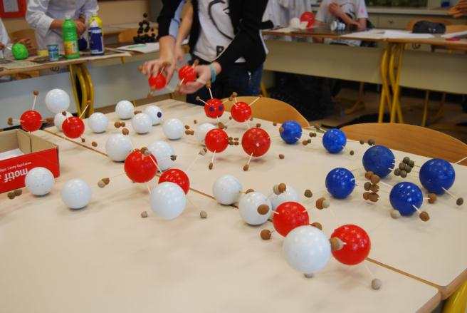

Slide 12
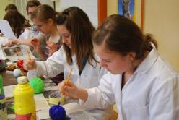
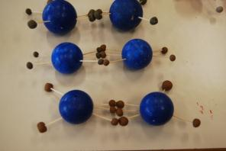
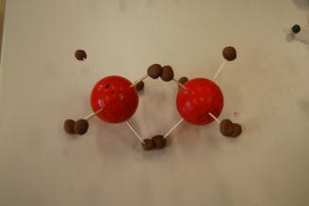
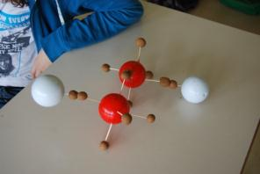

Slide 14
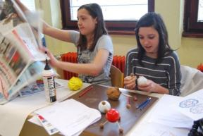
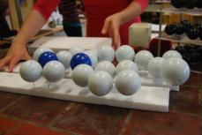
TEHNIŠKO NARAVOSLOVNI DAN
Samostojna ponovitev znanja o zgradbi atoma.
Samostojna izdelava izbranega modela atoma (H, Cl, N,O).
Samostojna zdelava izbrane molekule ali spojine (H₂, Cl₂, O₂, N₂, H₂O₂).

Slide 15
Blok ura kemije: urejanje kemijskih enačb
Izbrane kemijske reakcije:
  H₂+ Cl₂ → 2HCl,
  2H₂ + O₂ → 2H₂O,
  N₂ + 3H₂ → 2NH_{3,}
  2H₂O₂ → 2H₂O + H₂

Slide 16
DEJAVNOSTI
Naravoslovno tehniški dan
izdelava modelov atomov in molekul iz predpisanega materiala (stiroporne kroglice in lesene paličice)
izdelava modelov atomov ali molekul iz poljubnih materialov
uporaba modelov pri učenju urejanja kemijskih enačb
Blok ura kemije

